Slide 1
RELATÓRIO DE SUSTENTABILIDADE GRI:
UMA FERRAMENTA DE TRANSPARÊNCIA E GESTÃO PARA AS EMPRESAS DE SANEAMENTO
Marta Akico Sato
SANASA Campinas

Slide 2

Educação Física/ UNICAMP; Especialista em Gestão de Pessoas/ Senac;
Assessoria de Gestão da Sustentabilidade – Presidência

Slide 3
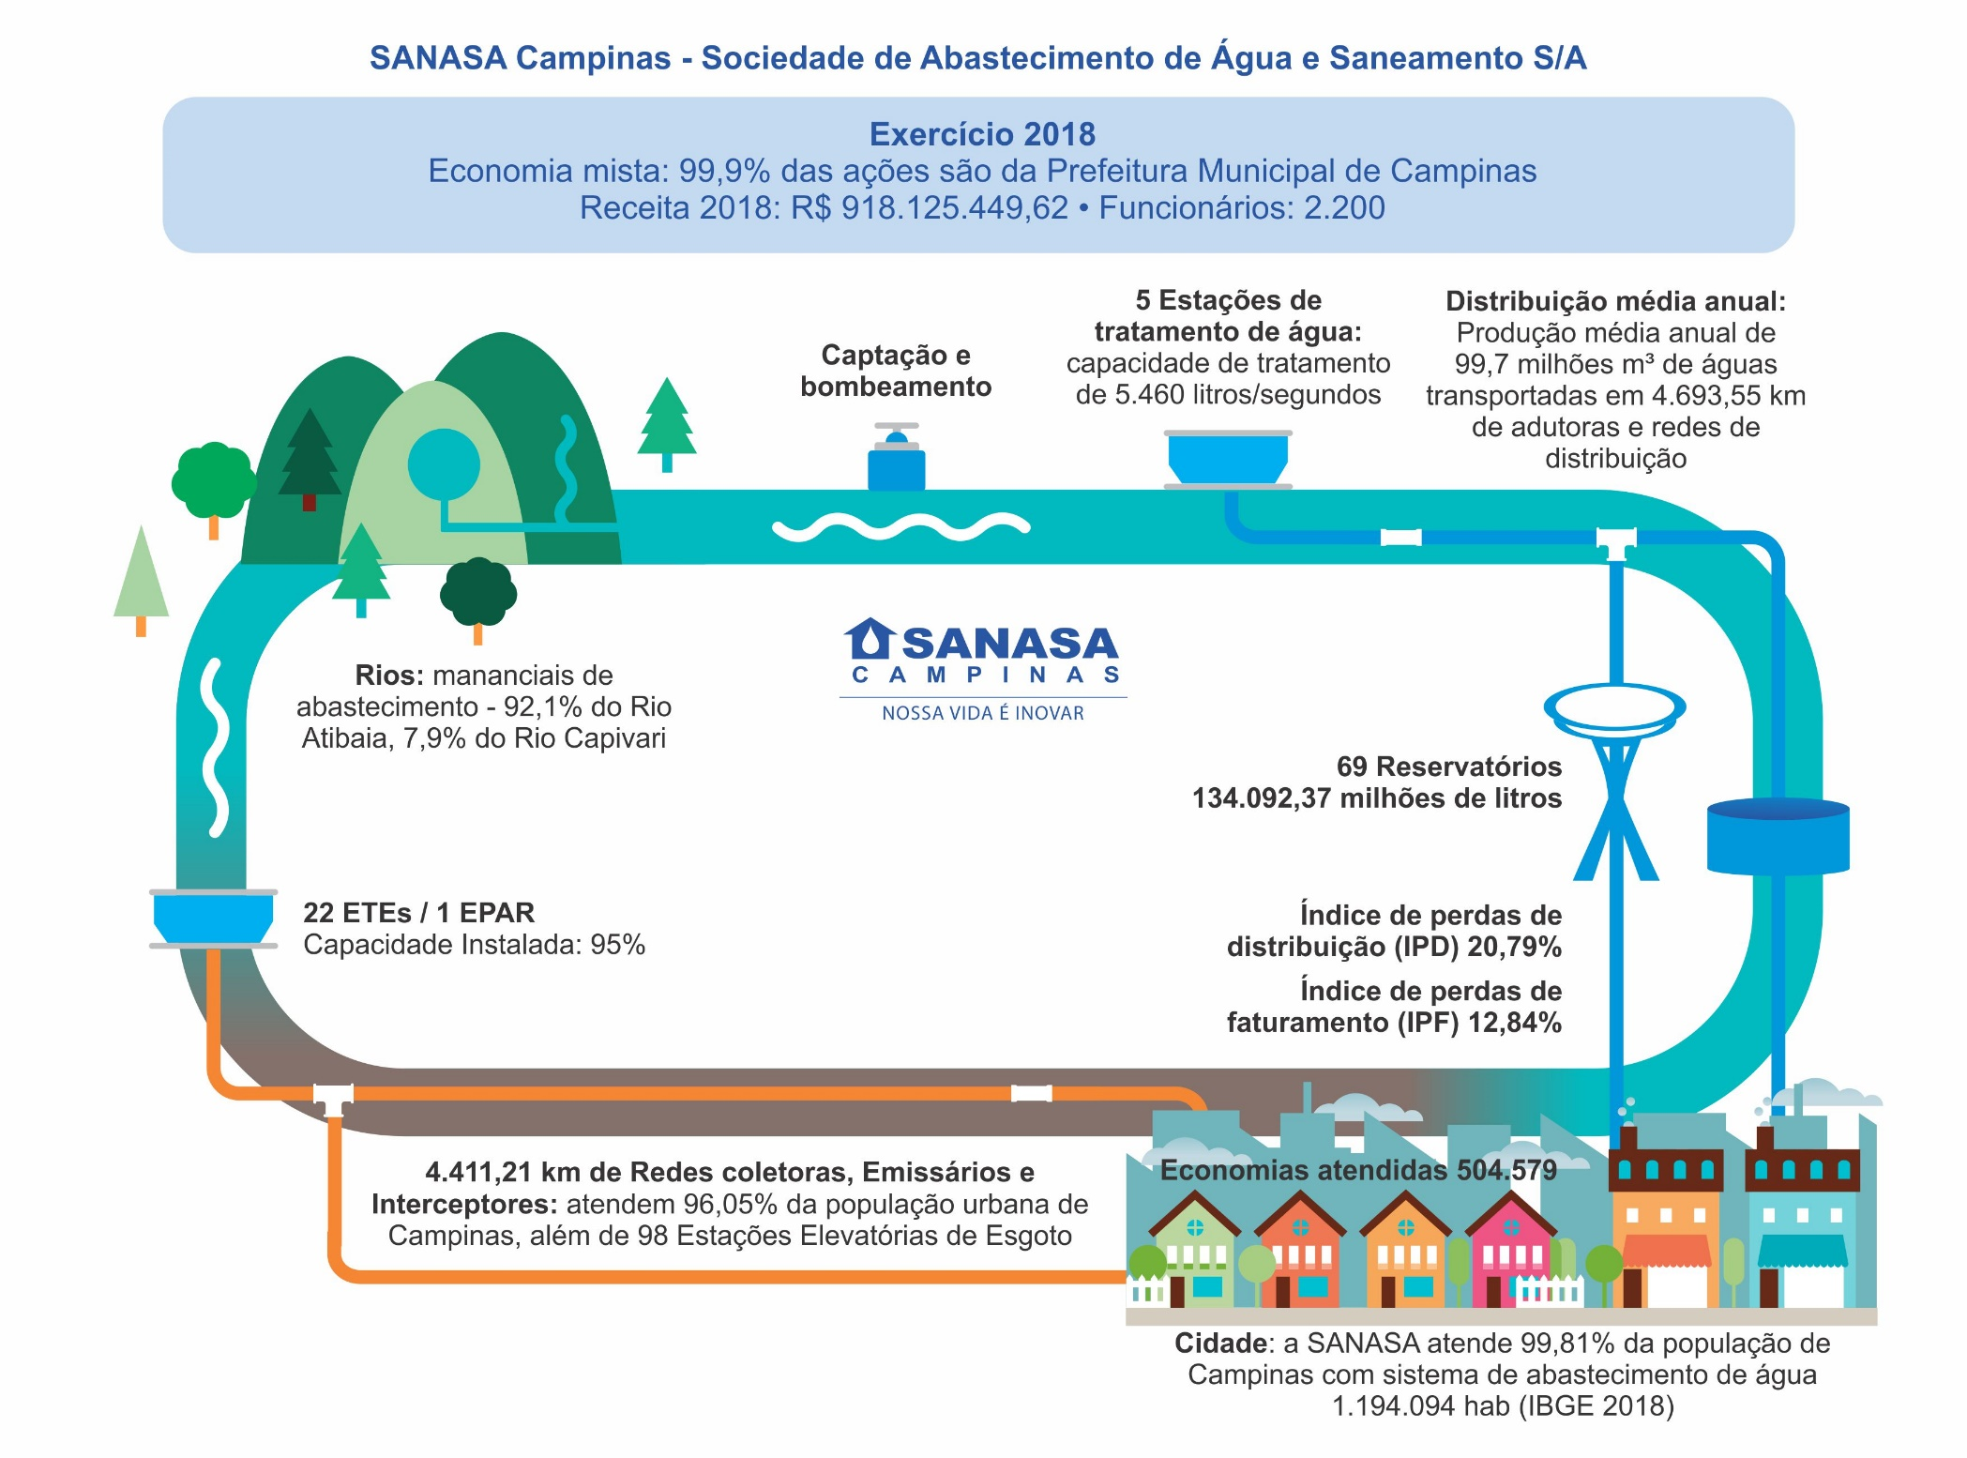

Slide 4
OBJETIVO INICIAL
Identificar Relatórios de Sustentabilidade Saneamento
OBJETIVO PRINCIPAL
Universalização do Saneamento até 2033
Notes:
Iniciei este trabalho tendo como objetivo inicial realizar um levantamento de RS publicados por empresas de saneamento e através da pesquisa documental online

Slide 5

RELATÓRIO DE SUSTENTABILIDADE GRI
Global Reporting Initiative

Slide 6
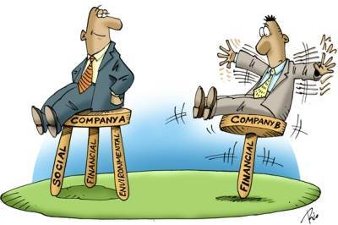

Slide 7
  LEI nº 13.303/2016
  LEI DAS ESTATAIS
  Requisito de Transparência
Notes:
FERRAMENTA DE GESTÃO: DESTACAR QUE COLABORA COM A EFICIÊNCIA E PROGRAMAS DE LONGO PRAZO
FUNDAMENTAL PARA ATRAIR INVESTIMENTOS - TODOS OS BANCOS LÊEM GRI, PREFERENCIAL AUDITADO
LEI – RELATO INTEGRADO OU DE SUSTENTABILIDADE ANUAL – RECEITA BRUTA ACIMA DE R$ 90 MIL

Slide 8

BENEFÍCIOS INTERNOS
VISÃO E ESTRATÉGIA
FORÇAS E FRAQUEZAS
SISTEMAS DE GESTÃO
MOTIVAÇÃO DOS COLABORADORES
Benefícios internos
Visão e estratégia | Forças e fraquezas
Sistemas de Gestão | Motivação dos colaboradores
Benefícios externos
Reputação e confiança | Engajamento das partes interessadas
Atração de capital | Vantagem competitiva

Slide 9


BENEFÍCIOS EXTERNOS
REPUTAÇÃO E CONFIANÇA
ENGAJAMENTO DAS PARTES INTERESSADAS
Notes:
Caixa e BNDES – perguntar pra Adriana como devo falar sobre esse ponto

Slide 10


BENEFÍCIOS EXTERNOS
VANTAGEM COMPETITIVA
ATRAÇÃO DE CAPITAL
Notes:
Caixa e BNDES – perguntar pra Adriana como devo falar sobre esse ponto

Slide 11

Notes:
Apesar desta disposição, os ODS são

Slide 12

ODS 6: Assegurar a disponibilidade e gestão sustentável da água e saneamento para todos

Slide 13

O que um tem a ver com o outro?

Slide 14
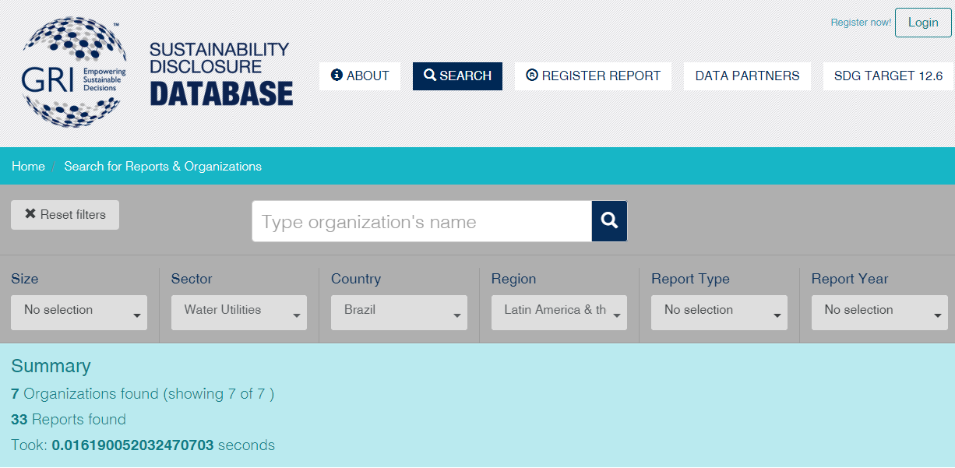
Pesquisa documental online
METODOLOGIA

Slide 15
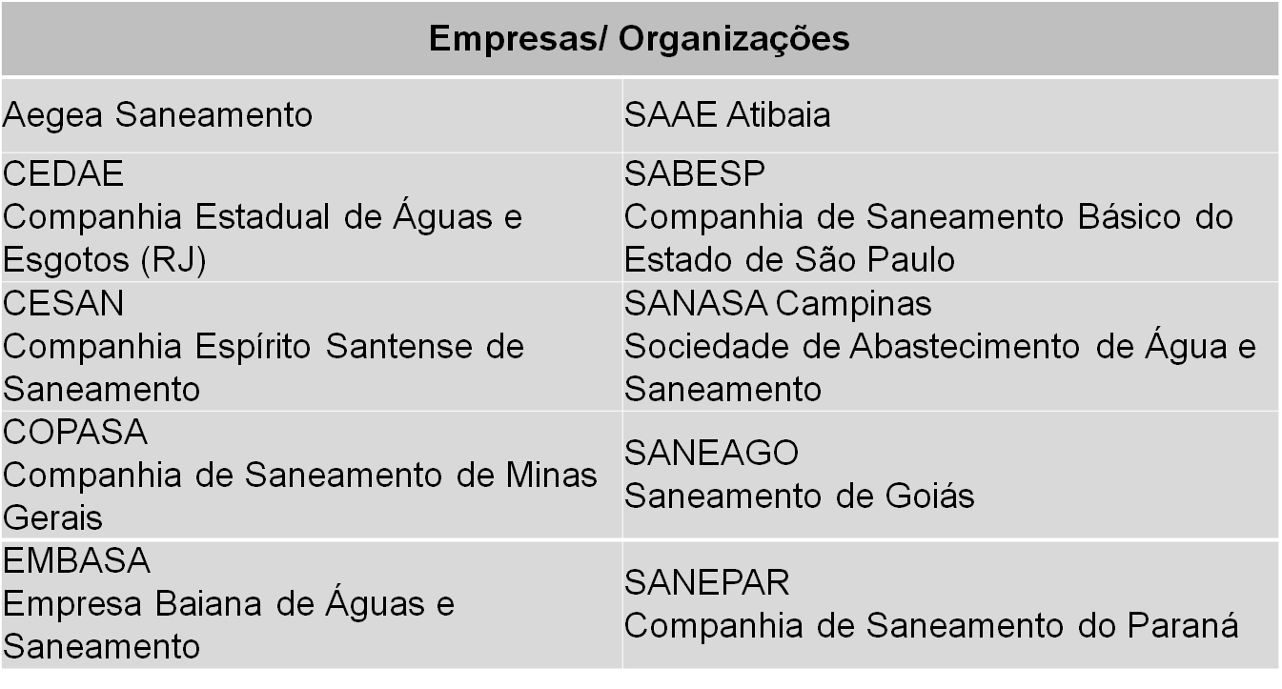
RESULTADO

Slide 16
Empresas públicas e privadas de saneamento no Brasil – SNIS 2017
26 empresas privadas
1458 empresas de saneamento

Slide 17
REPRESENTAÇÃO PERCENTUAL
0,7% empresas de saneamento
22% estatais

Slide 18
DICAS E SUGESTÕES
  Pratique GRI
  Faça Cursos GRI
  Eleja um responsável
  Submeta à Auditoria Externa
  Leia Relatórios GRI do setor
  Compartilhe
Notes:
valorização marca perante investidores, partes interessadas,
ferramenta de benchmarking
reportar ações, práticas, desafios e oportunidades, trocas de experiências exitosas

Slide 19
Marta Akico Sato
Assistente Administrativo
Assessoria de Gestão da Sustentabilidade
(19) 3735-5044
e-mail: marta.sato@sanasa.com.br

